Slide 1
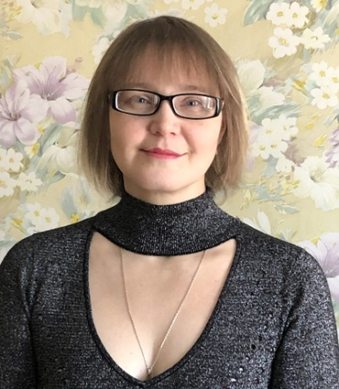
МУНИЦИПЛЬНОЕ БЮДЖЕТНОЕ ДОШКОЛЬНОЕ ОБРАЗОВАТЕЛЬНОЕ УЧРЕЖДЕНИЕ
«ДЕТСКИЙ САД №39»
ГОРОДА ВОТКИНСКА УДМУРТСКОЙ РЕСПУБЛИКИ
ПРЕЗЕНТАЦИЯ
к внеклассному занятию, приуроченного
к 5 декабря – начало разгрома фашистких войск под Москвой,
для подготовительной к школе группы , возраст детей 6-7 лет.
Выполнил:
Промышленникова Елена Алексеевна
воспитатель
2024 год

Slide 2
Цель:
воспитание нравственно-патриотических чувств у детей дошкольников через ознакомление дней воинской славы России в период Великой Отечественной войны 1941-1945 гг.
Задачи:
- познакомить детей с днём воинской славы : 5 декабря- день начала контрнаступления советских войск в битве под Москвой;
- воспитывать чувство патриотизма, любви к своей Отчизне , уважения и гордости за героическое прошлое нашей Родины, на примерах героев Великой Отечественной войны;
- способствовать развитию у детей желания изучать историю государства Российского .
Предполагаемый результат:
детей сформированы первоначальные знания о днях воинской славы в России;
дети могут рассказать своим сверстникам и дома о битве под Москвой и её Героях летчиках Викторе Талалихене и Николае Гастелло, 28- ми Героях панфиловцах;

Slide 4
Первые месяцы войны удача сопутствовала немецким войскам. Ведь они напали на нас неожиданно, были хорошо вооружены и заставили работать на себя население завоеванных стран Европы. Осенью 1941 г. фашисты близко подошли к Москве. Гитлер хотел захватить нашу столицу, а потом затопить, чтобы от Москвы не осталось не только следа, но даже воспоминания!

Slide 5
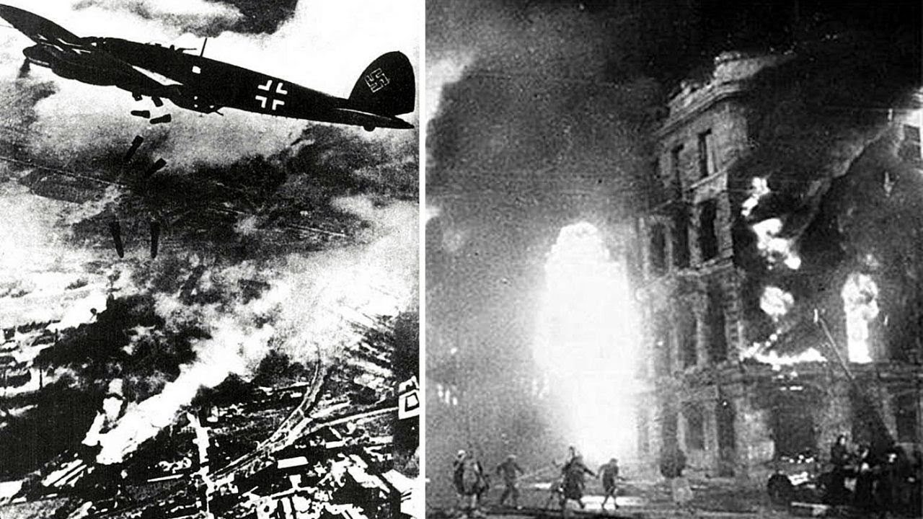
20 октября в Москве было объявлено осадное положение. Из столицы стали вывозить детей, женщин и стариков. Жители, оставшиеся в городе, начали строить баррикады, укрепления, копать заграждения и рвы вокруг него. Между тем немецкая авиация бомбила город. От зажигательных бомб возникали пожары. Москвичи дежурили на крышах домов, тушили бомбы в ящиках с песком. Ночью Москва погружалась в полную темноту. Свет в квартирах не зажигали, чтобы не привлекать врага. Жизнь москвичей в те дни была трудной и тревожной. В домах не было тепла, хлеб выдавали по карточкам, потому что большую часть продовольствия отправляли на фронт.

Slide 6
Когда немецкие войска вплотную подошли к Москве, и положение на фронте стало критическим, командовать армией было поручено талантливейшему полководцу, смелому и решительному человеку Георгию Константиновичу Жукову.

Slide 7
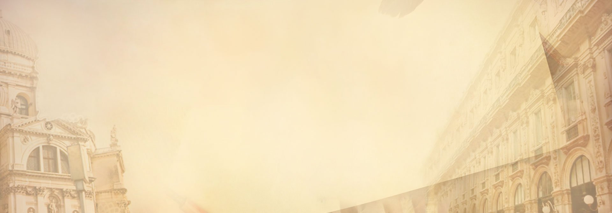
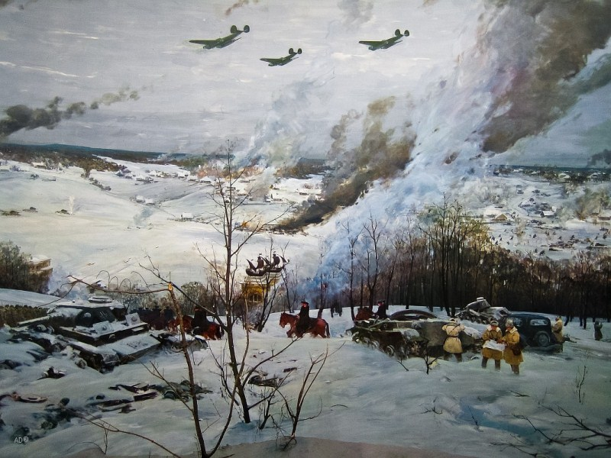
Под Москвой завязались жаркие бои. Бойцы сражались за каждый клочок земли. На Волоколамском направлении воевала армия под командованием генерала Константина Константиновича Рокоссовского. «Гитлеровцы вводили в бой сильные группы по 30—50 танков, сопровождаемых густыми цепями пехоты, поддерживаемых артиллерийским огнем и бомбардировщиками с воздуха».

Slide 8
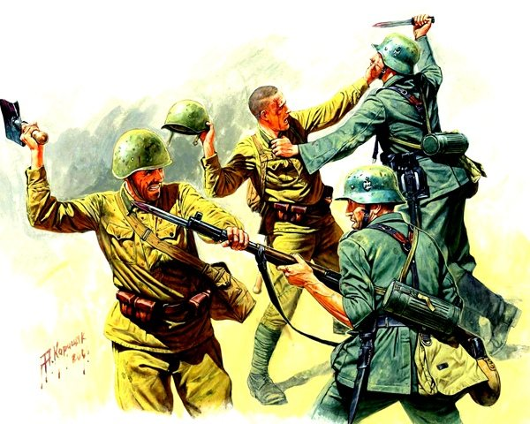
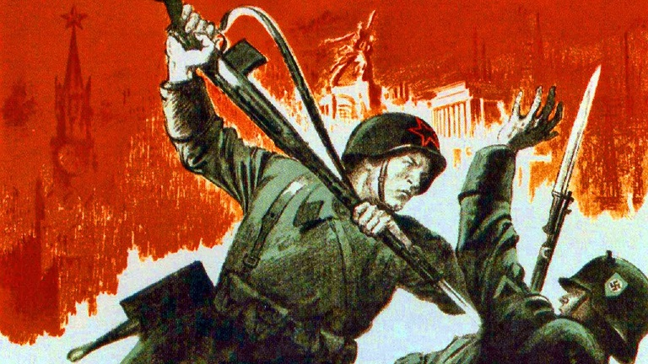
В районе Твери немецкие войска встретило мощное сопротивление Красной армии. На исходе были снаряды, гранаты, бутылки с зажигательной смесью... Но красноармейцы пошли в штыковую атаку! Она была настолько бурной и яростной, что немцы не выдержали и панически бежали.

Slide 9
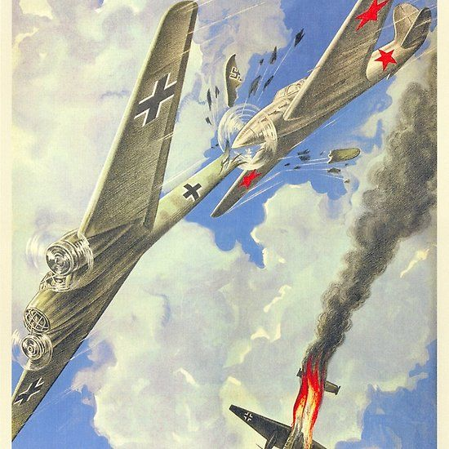
Очень важную роль в защите столицы сыграли наши военно-воздушные силы. Противовоздушная оборона сделала город почти неприступным, сдерживая удары врага. В небе над Москвой кружили восемь тысяч фашистских самолетов, чтобы сбросить бомбы. Летчики Красной армии проявляли чудеса мужества: ими было сбито и уничтожено 1392 самолета противника. Именно в эти дни совершил первый ночной таран летчик Виктор Талалихин. Николай Гастелло направил свой горящий самолет на колонну немецких войск и погиб, уничтожив сотни немецких солдат и офицеров ( ребята, а вы знаете, что одна из улиц нашего города Воткинска названа в честь Героя Николая Гастелло? Находится она на 2- м посёлке)

Slide 11
В начале ноября наступление немцев было остановлено, а враг отброшен от Москвы!

